Slide 1
Modelado de Datos
Bases de Datos 2022

Slide 2
Esquemas Flexibles
Por defecto los documentos de una colección pueden tener diferentes estructuras
Cambio en la estructura implica actualizar los documentos a la nueva estructura
En la práctica los documentos de una colección comparten una estructura similar
Opcionalmente se pueden arreglar reglas de validación de esquemas

Slide 3
Validación de Esquemas

Slide 4
Validación de Esquemas
Permite especificar reglas de validación a los documentos
La validación de esquema se ejecuta durante los inserts y updates
Cómo se especifican las reglas de validación
Especificación con Validación de Esquemas JSON
Especificación con Operadores de Selección

Slide 5
Validación de Esquemas JSON
db.createCollection( "<name>", { validator: <document>, validationLevel: <string>, validationAction: <string> } )
db.runCommand( { collMod: "<name>", validator: <document>, validationLevel: <string>, validationAction: <string> } )
Crear la colección employees
db.createCollection("employees", {
validator: {
$jsonSchema: {
bsonType: "object",
required: [ "name", "age" ],
properties: {
name: {
bsonType: "string",
minLength: 3,
description: "full name of the employee and is required"
},
age: {
bsonType: "int",
minimum: 16,
description: "age of the employee and is required"
},
category: {
enum: [ "Full-time","Part-time", "Temporary" ],
description: "can only be one of the enum values if the field exists"
}
}
}
}
} )
Ejemplo de validación 1
db.employees.insertOne( { name: "Kate MacDonell", category:"Full-time" } )
MongoServerError: Document failed validation
Ejemplo de validación 2
db.employees.insertOne( { name: "Kate MacDonell", age: 15, category:"Part-time" } )
MongoServerError: Document failed validation
Ejemplo de validación 3
db.employees.insertOne( { name: "Kate MacDonell", age: 21, category: "On-call"} )
MongoServerError: Document failed validation
Ejemplo de validación 4
db.employees.insertOne( { name: "Kate MacDonell", age: 21, category: "Part-time" } )
{ acknowledged: true, insertedId: ObjectId("63648dff89f286435339acf3") }

Slide 6
Validación de Esquemas JSON - JSONSchema
{ $jsonSchema: <JSON Schema object> }
{
$jsonSchema: {
<keyword₁>: <value₁>,
<keyword₂>: <value₂>,
<keyword₃>: <value₃>,
…
}
}

Slide 7
Validación de Esquemas JSON - JSONSchema - KEYWORDS
bsonType
Acepta los mismos alias en string usados por el operador $type
required
El documento debe contener todos los elementos especificados en el arreglo
properties
Un esquema JSON válido donde cada valor es un esquema JSON válido
additionalProperties
Especifica si campos si se permiten campos adicionales
minimum, maximum
Indica el valor mínimo (máximo) del campo
minItems, maxItems
Indica la longitud mínima (longitud máxima) del arreglo
otros keywords
enum, description, pattern, minLength, maxLength, uniqueItems, más keywords
Tips y buenas prácticas

Slide 8
Validación de Esquemas con Operadores de Selección
Permite especificar validaciones que comparan múltiples campos
Se puede combinar validación con operador de selección con validación de esquemas JSON
Crear la colección orders
db.createCollection( "orders",
{
validator: {
$expr: {
$eq: [
"$totalWithIVA",
{ $multiply: [ "$total", "$IVA" ] }
]
}
}
}
)
Ejemplo de validación 1
db.orders.insertOne( {
total: NumberDecimal("4000"),
IVA: NumberDecimal("1.21"),
totalWithIVA: NumberDecimal("4800")
} )
MongoServerError: Document failed validation
Ejemplo de validación 2
db.orders.insertOne( {
total: NumberDecimal("4000"),
IVA: NumberDecimal("1.21"),
totalWithIVA: NumberDecimal("4840")
} )
{ acknowledged: true, insertedId: ObjectId("6364977e89f286435339acf4") }

Slide 9
Validación de Esquemas - ValidationLevel - ValidationAction
validationLevel : permiten especificar cómo aplicar las reglas de validación a documentos ya existentes
strict: (valor por defecto) Las reglas de validación se aplican a todos los inserts y updates.
moderate : Las reglas de validación solo se aplican a los documentos existentes válidos.
validationAction : permiten especificar cómo manejar los documentos que no cumplen la validación
error: (valor por defecto) MongoDB rechaza cualquier insert o update que no cumple la regla de validación
warn: MongoDB permite que operación continúe, pero registra la infracción en los logs de MongoDB

Slide 10
Validación de Esquemas - ValidationLevel - ValidationAction
db.contacts.insertMany( [
{ "_id": 1, "name": "Anne", "phone": "+1 555 123 456", "city": "London", "status": "Complete" },
{ "_id": 2, "name": "Ivan", "city": "Vancouver" }
] )
Agregar una validación a una colección existente
db.runCommand( {
collMod: "contacts",
validator: { $jsonSchema: {
bsonType: "object",
required: [ "phone", "name" ],
properties: {
phone: {
bsonType: "string",
description: "phone must be a string and is required"
},
name: {
bsonType: "string",
description: "name must be a string and is required"
}
}
} },
validationLevel: "moderate",
validationAction: "error"
} )
Ejemplo de validación 1
db.contacts.updateOne(
{ "_id": 1},
{ $set: { phone: null} }
)
MongoServerError: Document failed validation
Ejemplo de validación 2
db.contacts.updateOne(
{ "_id": 2},
{ $set: { phone: null } }
)
{
acknowledged: true,
insertedId: null,
matchedCount: 1,
modifiedCount: 1,
upsertedCount: 0
}

Slide 11
Validación de Esquemas - Metadata
Mostrar la regla de validación de una colección
db.getCollectionInfos( "<collection>")

Slide 12
Modelado de Datos

Slide 13
Estrategias de modelado de datos
Decisión clave para el modelado de relaciones
Anidar (embed) datos VS. usar Referencias (references)
Modelo de datos Anidado
Modelo de datos usando Referencias
Person
Product
Review
{
_id: "153499",
name: { first: "Joe", last: "Moore" }
age: 22,
pets: [
{ name: "Bark", type: "Dog", w: 10 },
{ name: "Fluffy", type: "Cat", w: 5 }
]
}
{
_id: "1",
name: "Super Widget"
desc: "This is the most useful item …",
price: 119.99
}
{
review_id: "678",
product_id: 1,
author: "Nicole",
text: "This is indeed an amazing widget.",
published_date: ISODate("2019-02-18")
}
Embeded document

Slide 14
Modelado de Relaciones
Relaciones One-to-One
Modelado con Documentos Anidados
Modelado con Referencias de Documentos
Relaciones One-to-Many
Modelado con Documentos Anidados
Modelado con Referencias de Documentos

Slide 15
Modelado de Relaciones - One-To-One
Modelado con Referencias de Documentos
db.student.insertOne(
{
"_id": "jmoore",
"name": "James Moore"
}
)
db.address.insertOne(
{
_id": "a1"
"student_id": "jmoore"
"street": "123 Sesame St",
"city": "Anytown",
"zip": "12345"
}
)
Modelado con Documentos Anidados
db.student.insertOne(
{
"_id": "jmoore",
"name": "James Moore",
"address" : {
"street": "123 Sesame St",
"city": "Anytown",
"zip": "12345"
}
}
)

Slide 16
Modelado de Relaciones - One-To-Many
Modelado con Referencias de Documentos
db.student.insertOne( {
"_id": "jmoore",
"name": "James Moore"
} )
db.address.insertOne( {
_id": "a1"
"student_id": "jmoore"
"street": "123 Sesame St",
"city": "Anytown",
"zip": "12345"
} )
db.address.insertOne( {
_id": "a2"
"student_id": "jmoore"
"street": "321 Some Other Street ",
"city": "Boston",
"zip": "45678"
} )
Modelado con Documentos Anidados
db.student.insertOne(
{
"_id": "jmoore",
"name": "James Moore",
"address" : [
{
"street": "123 Sesame St",
"city": "Anytown",
"zip": "12345"
},
{
"street": "321 Some Other Street ",
"city": "Boston",
"zip": "45678"
}
]
}
)

Slide 17
Modelado de Relaciones - One-To-Many - Referencias
Modelado con arreglo de Referencias
db.parts.insertMany( [ {
"_id": "part1",
partno: "123-aff-456",
name: "#4 grommet",
qty: 94,
price: 3.99
}, {
"_id": "partN",
partno: "123-aff-678",
name: "#5 grommet",
qty: 94,
price: 3.29
} ] )
db.products.insertOne( {
"_id": "product1",
name: "left-handed smoke shifter",
manufacturer: "Acme Corp",
catalog_number: 1234,
parts: [ "part1", "partN"]
} )
Modelado con Referencias de Documentos
db.hosts.insertOne( {
_id : "host1",
name : "goofy.example.com",
ipaddr : "127.66.66.66"
} )
db.logmsg.insertMany( [
{
_id: 1000001,
time : ISODate("2014-03-28T09:42:41"),
message : "cpu is on fire!",
id_host: "host1"
},
{
_id: 1000002,
time : ISODate("2014-03-28T09:49:41"),
message : "cpu is iddle!",
id_host: "host1"
}
] )

Slide 18
Modelado de Datos Dirigido por Queries
Identificar entidades, atributos y relaciones
Identificar las queries importantes
Y analizar la carga de trabajo de las queries (por ejemplo, frecuencia y latencia)
Crear el modelo de datos aplicando las estrategias Documento Anidados y Referencias
Teniendo en mente las queries más importantes para crear el modelo de datos.
El modelo de datos debe permitir satisfacer las queries más importantes de manera eficiente
Una “consulta es eficiente” si se puede responder en un sola query sin $lookup

Slide 19
IT’S DEMO TIME

Slide 20
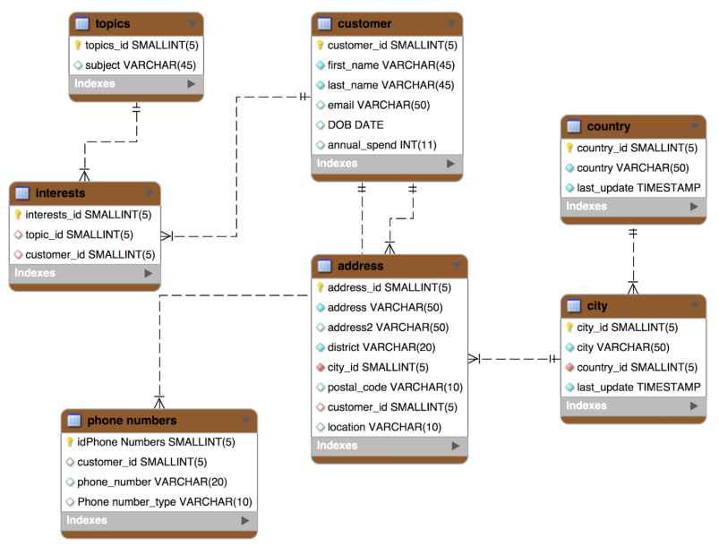
Modelado de Datos Dirigido por Queries: Ejemplo
Dado el diagrama junto con las queries más importantes crear un modelo datos en MongoDB
Query 1:
Listar el id, nombre, apellido y teléfonos (número y tipo) de los clientes
Query 2:
Listar los clientes (nombre, apellido y email) de una ciudad en particular
Query 3:
Listar los clientes (nombre, apellido y email) interesados en un tópico en particular

Slide 21
Modelado de Datos Dirigido por Queries: Ejemplo
Query 1: Listar el id, nombre, apellido y teléfonos (número y tipo) de los clientes
Entidades: customer y phone_numbers
Relación: One-To-Many
Estrategia: Documentos Anidados
Query 2: Listar los clientes (nombre, apellido y email) de una ciudad en particular
Entidades: customer, address, city, y country
Relación: One-To-Many (entre customer y address)
Estrategia: Documentos Anidados
Query 3: Listar los clientes (nombre, apellido y email) interesados en un tópico en particular
Entidades: customer, interests, topics
Relación: Many-To-Many (entre customer y topics)
Estrategia: Documentos Anidados

Slide 22
Modelado de Datos Dirigido por Queries: Ejemplo
Modelo de datos en MongoDB
db.customer.insertOne( {
customer_id: "1",
name: { first: "John", last: "Moore" },
email: "jmoore@example.com",
annual_spend: 50000,
phone_numbers: [
{
type: "Home",
number: "238479823749"
}
],
addresses: [
{
address: "sample address",
address2: "sample address2",
district: "sample district",
city: "sample city",
country: "sample country",
postal_code: "79878",
location: "sample location"
}
],
topics: [ "topic 1", "topic 2" ]
} )
Query 1
db.customer.find( { } , { customer_id: 1, name: 1, phone_numbers: 1, _id:0 } )
Query 2
db.customer.find(
{ addresses: {
$elemMatch: { city: "sample city", country: "sample country"}
} },
{name: 1, email: 1, _id:0}
)
Query 3
db.customer.find( { topics: { $in: [ "topic 1" ] } }, { name: 1, email: 1, _id:0 } )

Slide 23
Temas a estudiar
Próxima clase
Indices
Replication y Sharding
Change Streams
Referencias
Validación de esquemas
Modelado de datos

